Slide 1
Dynamo
SOSP’ 07

Slide 2
高可用的KV系统，牺牲了一致性。
不提供ACID的事务保证
Get(key)
返回单个object 或者 多个版本冲突的object及它们的context
Put(key, context, object)
Context对调用者是不透明的，它编码了object的元信息，例如object的版本。
Context和object一同存储

Slide 3
Partitioning Algorithm
一致性哈希：系统中的每个节点在一个循环空间内被分配一个随机值，代表它在环上的“位置”。
通过对数据项的键进行哈希处理以产生其在环上的位置。每个节点都负责环中它与其在环上的前任节点之间的区域。
对一致性哈希的不足（节点的负载分布不均，忽略了节点性能的差异）进行了改进：引入虚拟节点的概念，每个物理节点对应多个虚拟节点，分配多个位置（称为tokens）。

Slide 4
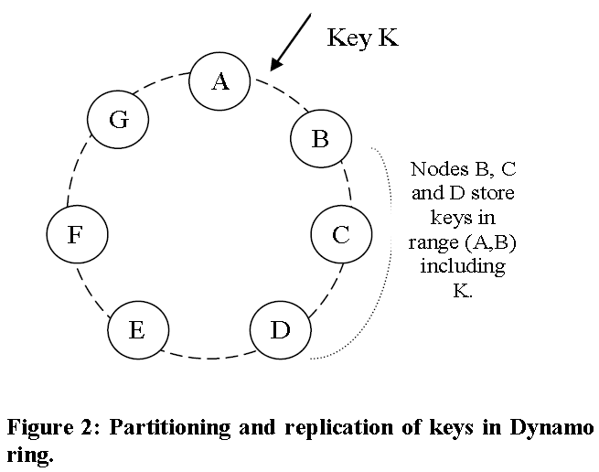
Consistent hash
N=3

Slide 5
Data Versioning
使用向量时钟确定一个object的因果关系。(node,counter)
一个object可能会有多个无法合并的版本
客户端get，则返回所有分叉的版本及context
交由客户端协调
使用该context的put操作被认为已经协调好了不同的版本，合成一个新版本。

Slide 6
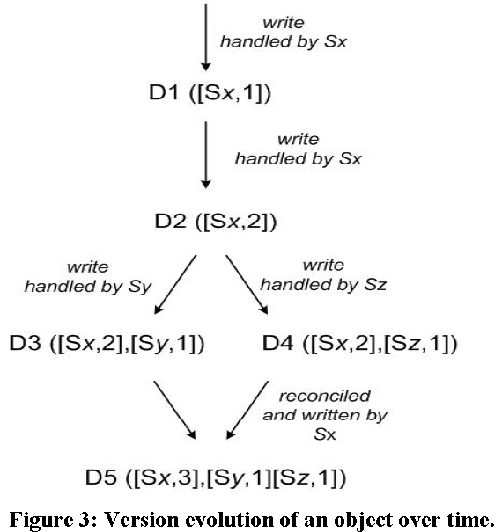
Sx分别对同一个object写入两次，状态D2。
第三次对于该object处理由Sy完成，状态D3。
接下来假定另一个客户端读取了D2，并且在Sz上进行更新，状态D4。
加入当有一个节点已经感知到了D3，并且又收到了D4，它会发现它们之间没有因果关系。两个版本的数据都必须保留并呈现给客户端。
某个客户端同时读取了D3和D4。[(Sx, 2), (Sy, 1), (Sz, 1)]。如果再次在节点Sx上更新，D5的时钟将为[(Sx, 3), (Sy, 1), (Sz, 1)]
（node, counter）

Slide 7
Execution of get() and put() operations
Server节点的选择
1、负载均衡器；// 再次转发
2、分区感知客户端（partition-aware client）直接路由。
一致性
Quorum协议
R：成功读取的最小节点数；W：成功写入的最小节点数。
须R+W > N

Slide 8
Handing Failures: Hinted Handoff
Hinted Handoff：考虑图2，N=3，如果节点A宕机，对A副本的写入将会被发送到D上暂存。D会定期扫描，如果监测到A已经恢复，D会将暂存的副本交给A。
在有节点挂了的时候，为了保证可用性
Sloppy Quorum：相较于Strict Quorum（严格要求read or write在指定的那N个节点上）。Sloppy则不然。

Slide 9
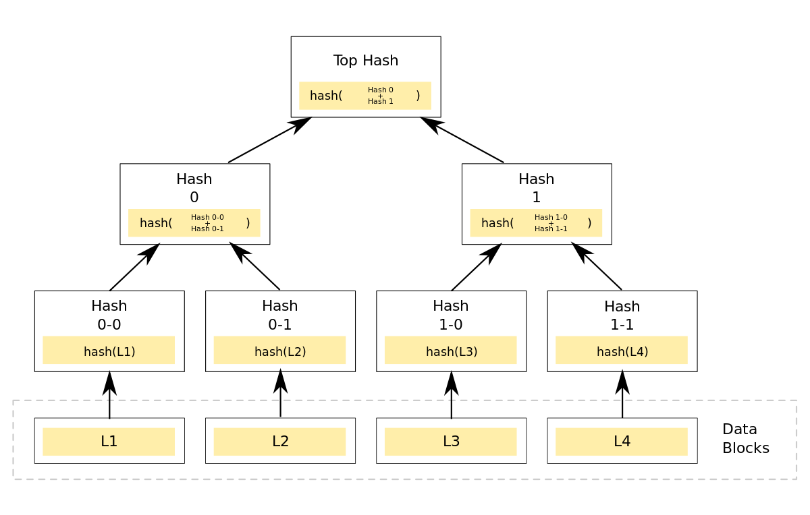
借助Merkle树进行反熵。
Merkle 树是一个哈希树，其中叶子是单个key的哈希值。树中父节点是它们各自子节点的哈希值。
如果两棵树的根的哈希值相等，则树中的叶子节点的值相等，节点不需要同步。

Slide 10
节点成员变更信息基于gossip传播，最终一致。
分区和数据放置信息也都基于gossip协议传播。

Slide 11
Balancing Performance Durability
图4图 4 显示了 Dynamo 读取和写入操作在 30 天内的平均延迟和 99.9% 的延迟。
Trade off: 每个存储节点在其主存中维护一个对象缓冲区。 每个写入操作都存储在缓冲区中，并由写入线程定期写入存储。
参见图5，将高峰流量期间 99.9% 的延迟降低了 5 倍，但是降低了durability。

Slide 12
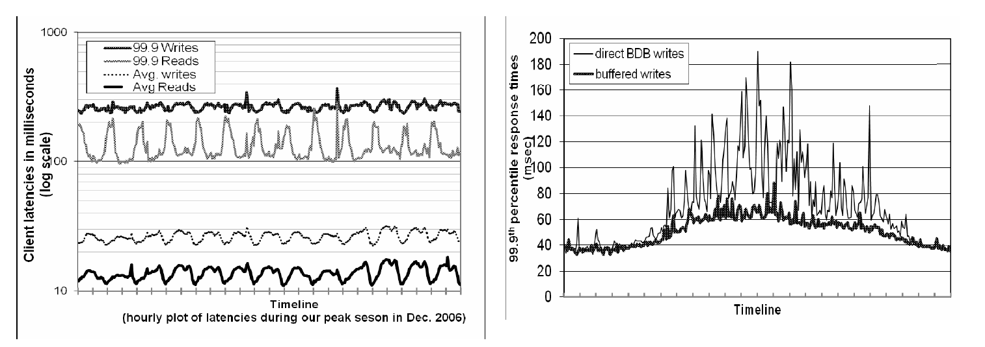

Slide 13
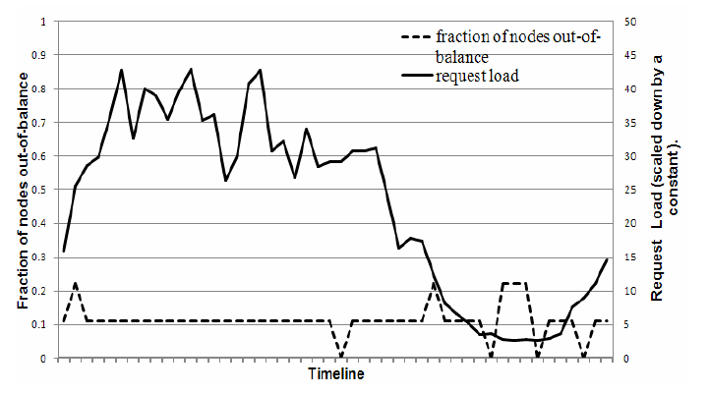
Ensuring Uniform Load distribution
左图研究负载不平衡程度和请求负载多少的相关性。
在低负载时，不平衡率高达 20%，而在高负载时，则接近 10%
解释：在高负载下，会访问大量流行的键，并且由于键的均匀分布，负载是均匀分布的。 但是，在低负载期间，访问流行的键较少，从而导致负载不平衡度更高。

Slide 14
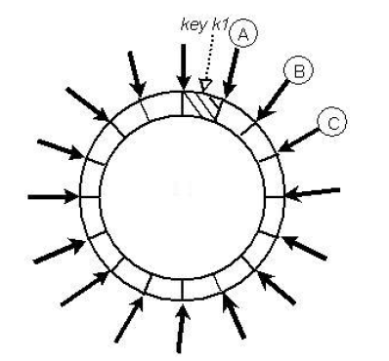
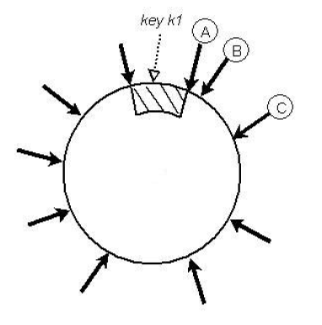
Ensuring Uniform Load distribution
改进的分区策略：
哈希空间被划分为 Q 个大小相等的分区，：每个节点都分配有Q/S个tokens，其中 S 是系统中的节点数。
左图为传统，右图为改进

Slide 15
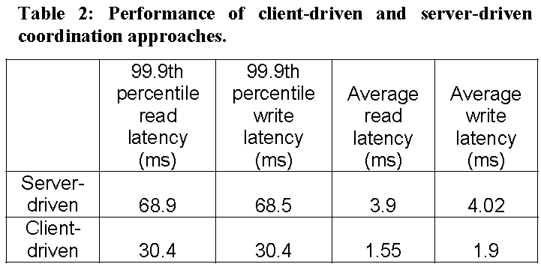
表 2 显示了使用客户端驱动和服务器驱动的方法做协调的对比。
改进是因为客户端驱动的方法消除了负载平衡器的开销，以及在将请求分配给随机节点时可能产生的额外网络跳转。

Slide 16
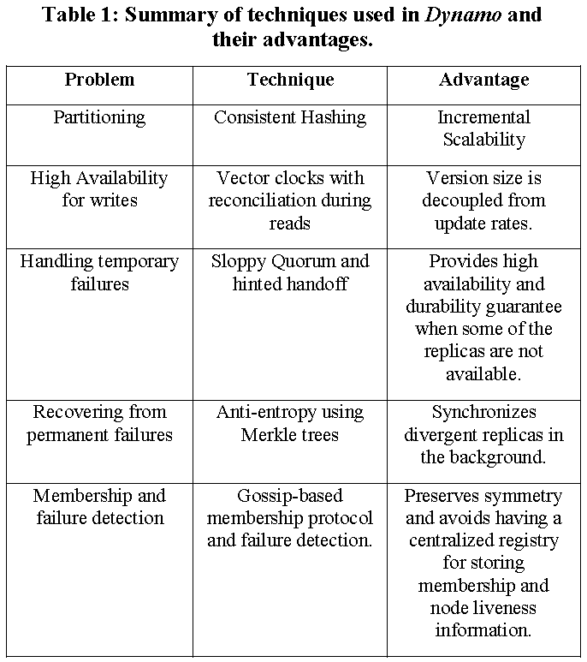

Slide 17
Cassandra
其实就是Dynamo的设计和实现。

Slide 18
DATA MODEL
Cassandra 中的表是由键索引的分布式多维映射。
值是高度结构化的对象。无论读取或写入多少列，单行下的每个操作都是每个副本的原子操作。
和BigTable一样，列被分到列族中。此外，有超级列族的概念：可以看作是在列族里的列族。

Slide 19
API
Cassandra API包含下面三个：
- insert(table, key, rowMutation)
- get(table, key, columnName)
- delete(table, key, columnName)
columnName可以是一个列族中指定的列、一个列族、一个超级列族或者一个超级列族中的列。

Slide 20
Consistent hash
和Dynamo都采用一致性哈希方案，但是对于其改进稍有不同。
对一致性哈希的不足（节点的负载分布不均，忽略了节点性能的差异）进行了改进：分析环上的信息，让负载较轻的节点移动以平衡负载，如[17]。
[17] Chord: a scalable peer-to-peer lookup protocol for internet applications.

Slide 21
Replication
和Dynamo一样，每个数据项在 N 个主机上复制。
使用Zookeeper选举出一个leader，所有加入集群的节点都要联系leader，leader告诉它们作为哪个range的副本存在。
（对于Dynamo来说，节点的选信息是通过gossip协议来进行信息互通）

Slide 22
Failure Detection
使用gossip维护Membership
不是使用bool值来说明节点是启动还是关闭，而是使用一个值Φ来表示每个节点的怀疑程度。
系统中的每个节点都维护着一个滑动窗口，该窗口是来自集群中其他节点的gossip消息的到达时间间隔。确定这些到达时间间隔的分布并计算Φ。

Slide 23
Persistence
先写提交日志再执行内存的写入。
当内存中的数据超过某个阈值，就转储到磁盘。按顺序写入磁盘并根据行键生成索引以进行有效的查找。
随着时间文件数目会愈来愈多，类似BigTable的压缩过程一般进行文件合并。
LSM-tree
优化：每个文件使用一个布隆过滤器汇总文件中的key并保存在内存中。
维护列索引。

